Slide 1
МИРАЖИ
МОУ « Нурлатская гимназия» ,4-а класс
Республика Татарстан ,город Нурлат
Сайфутдинова Айназа.

Slide 2
Содержание работы: 1.Введение. 2. Цель и задачи работы. 3. Атмосферные миражи - нижние озёрные миражи - верхние миражи ( миражи дальнего видения) - боковые миражи - Фата- Моргана - миражи – призраки - полярное сияние 4. Истории о миражах… 5. Заключение. 6. Источники использованных материалов

Slide 3
Древние египтяне верили, что мираж - это призрак страны, которой больше нет на свете. Легенда говорит о том, что у каждого места на Земле есть своя душа. Наблюдаемые в пустынях миражи объясняются тем, что горячий воздух действует подобно зеркалу. Явление это довольно частое - так, в Сахаре ежегодно наблюдается около 160 тысяч миражей: они бывают стабильными и блуждающими, вертикальными и горизонтальными.
Введение.

Slide 4
8 мая 2006 года тысячи туристов и местных жителей наблюдали мираж, который длился в течение четырех часов в Penglai у восточного побережья Китая в воскресенье. Туманы создали изображение города, с современными высотными зданиями, широкими городскими улицами и шумными автомобилями. В городе Penglai два дня лил дождь прежде, чем произошло это редкое погодное явление.

Slide 5
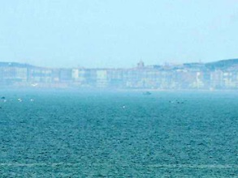

Slide 6
Цель работы : Узнать побольше о таком удивительном и таинственном атмосферном явлении как мираж. Задачи: 1. Выяснить причину появления миражей. 2. Узнать , какие разновидности миражей существуют. 3. Собрать исторические сведения о миражах, описания этого явления очевидцами.

Slide 7
Изучать миражи практически невозможно, так как они не появляются по заказу и всегда оригинальны и непредсказуемы. Как утверждают ученые, атмосфера представляет собой, как бы слоеный, воздушный пирог, который состоит из слоев с разной температурой.

Slide 8
И чем больше перепад температуры, тем сильнее искривляется ход луча света. При этом, словно бы, образуется гигантская, воздушная линза, которая все время движется. Кроме того, наблюдаемый объект и сам человек находятся внутри этой воздушной линзы. Поэтому наблюдатель и видит изображение искаженным. Чем сложнее форма атмосферных линз, тем причудливее мираж.

Slide 9
Атмосферные миражи делятся на три класса: - нижние или озерные; - верхние (они возникают прямо в небе) или миражи дальнего видения; - боковые миражи. Более сложный вид миража называется "Фата-Моргана". Объяснений ему пока не найдено. К разновидности миражей принято относить : - полярное сияние, -миражи-оборотни, -"Летучих Голландцев".

Slide 10
Нижний (озерный) мираж Нижние миражи весьма обычны. Например, вода, наблюдаемая на песке в пустыне или на горячем асфальте, является миражом неба над горячим песком или асфальтом. Приземление самолета в фильмах или автомобильные гонки по телевиденью часто снимают очень близко к поверхности горячего асфальта. Тогда ниже автомобиля или самолета вы можете видеть их зеркальное изображение (нижний мираж), а также мираж неба.

Slide 11
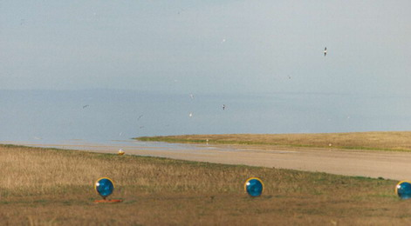

Slide 12
По такому же принципу, если вы смотрите на объект, например, вдоль стены, нагретой солнцем, то вы можете почти всегда увидеть мираж объекта рядом со стеной. Если в жаркий летний день встать на железнодорожное полотно или холмик над ним, когда солнце находится немного сбоку или сбоку и чуть впереди железнодорожного пути, то можно разглядеть, как рельсы в двух-трех километрах от нас как будто погружаются в искрящееся озеро, словно пути залило наводнением.

Slide 13
Попробуем приблизиться к "озеру" - оно отодвинется, и сколько бы мы ни шли по направлению к нему, оно неизменно будет находиться в 2-3 километрах от нас. Такие "озерные" миражи доводили до отчаяния путников пустыни, изнывавших от зноя и жажды. Они видели также в 2-3 километрах вожделенную воду, брели к ней из последних сил, но вода отступала, а потом точно растворялась в воздухе.

Slide 14
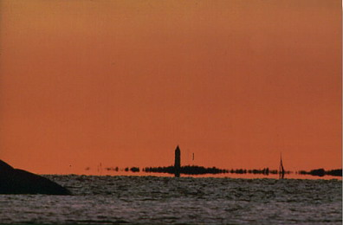
На фото парусник почти пропадает в нижнем мираже. Виднеется только парус.

Slide 15
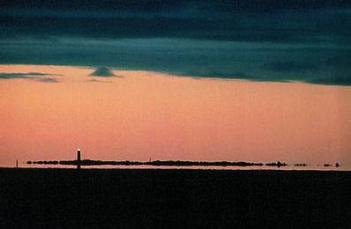
Маяк Исокари

Slide 16
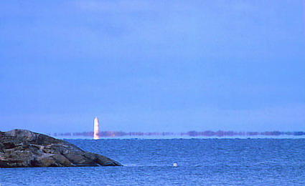

Slide 17
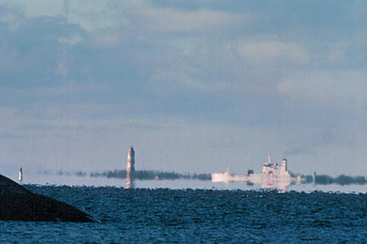
Нижний мираж и мираж корабли

Slide 18
Верхние миражи (миражи дальнего видения) Этот вид миражей по своему происхождению не сложнее "озерных", но разнообразнее. Их принято называть "миражами дальнего видения". Жители Лазурного берега Франции ясным утром не раз видели, как на горизонте Средиземного моря, где вода сливается с небом, из моря поднимается цепочка Корсиканских гор, до которой от Лазурного берега примерно двести километров.

Slide 19
В том же случае, если дело происходит в самой пустыне, поверхность которой и прилегающие слои воздуха раскалены солнцем, наверху давление воздуха может оказаться большим, лучи станут загибаться в другую сторону. И тогда уже любопытные явления будут происходить с теми лучами, которые должны были, отразившись от предмета, сразу уткнуться в землю. Hо нет, они будут заворачивать кверху и, пройдя перигей где-то возле самой поверхности, уйдут в него.

Slide 20
В "Метеорологии" Аристотеля приведен характерный пример: жители Сиракуз видели иногда в течение нескольких часов берег континентальной Италии, хотя до него 150 км. Подобные явления также вызваны перераспределением теплых и холодных слоев воздуха. по направлению последнего отрезка пути светового луча.

Slide 21
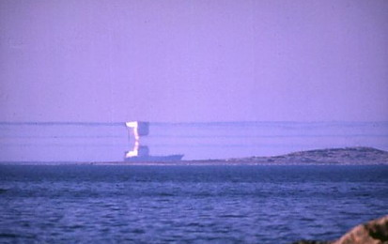

Slide 22
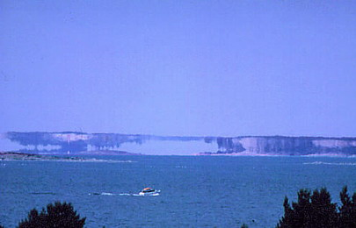
Лодка на фоне с типичным верхним миражом

Slide 23
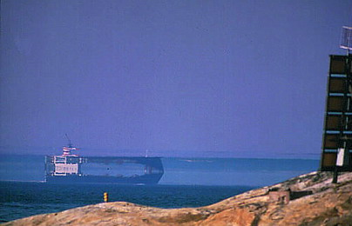
20 апреля 1999 года обычный фрахтовщик практиковался в водах юго-западного архипелага Финляндии. Судно принимало множество различных форм; иногда казалось было 2 корабля, одно из которых было вверх дном.

Slide 24
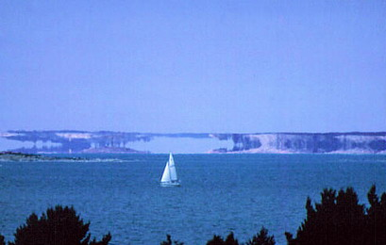
Верхний мираж и парусник.

Slide 25
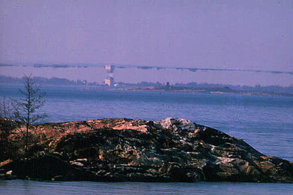
Домик на архипелаге с верхним миражом

Slide 26
Боковые миражи Этот вид миражей может возникнуть в тех случаях, когда слои воздуха одинаковой плотности располагаются в атмосфере не горизонтально, как обычно, а наклонно или даже вертикально. Такие условия создаются летом, утром вскоре после восхода Солнца у скалистых берегов моря или озера, когда берег уже освещен Солнцем, а поверхность воды и воздух над ней еще холодные.

Slide 27
Боковые миражи неоднократно наблюдались на Женевском озере. Видели лодку, которая приближалась к берегу, а рядом с нею в точности такая же лодка удалялась от берега. Боковой мираж может появиться у каменной стены дома, нагретой Солнцем, и даже сбоку от нагретой печи.

Slide 28
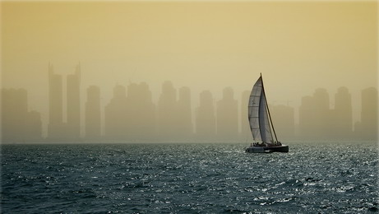

Slide 29
Фата-Моргана Фата-Моргана – сложное оптическое явление в атмосфере, состоящее из нескольких форм миражей, при котором отдаленные предметы видны многократно и с разнообразными искажениями. Фата-Моргана возникает, когда в нижних слоях атмосферы образуется несколько чередующихся слоев воздуха различной плотности, способных давать зеркальные отражения.

Slide 30
В результате отражения, а также и преломления лучей реально существующие предметы дают на горизонте или над ним по нескольку искаженных изображений, частично налагающихся друг на друга и быстро меняющихся во времени, что и создает причудливую картину Фата-Моргана.

Slide 31
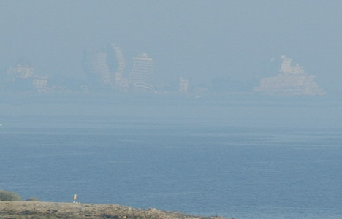

Slide 32
Свое название мираж получил в честь сказочной героини Фаты Морганы или, в переводе с итальянского, феи Морганы. Говорят, что она сводная сестра короля Артура, отвергнутая возлюбленная Ланцелота, поселилась от огорчения на дне моря, в хрустальном дворце, и с тех пор обманывает мореплавателей призрачными видениями.

Slide 33
3 апреля 1900 года защитники крепости Блумфонтейн , в Англии, увидели в небе боевые порядки британской армии, притом так четко, что можно было различить пуговицы на красных мундирах офицеров. Это было воспринято как дурное предзнаменование. Через два дня крепость сдалась.

Slide 34
В 1902 году Роберт Вуд, американский ученый, не без основания заслуживший прозвище "чародей физической лаборатории", сфотографировал двух мальчиков, мирно бредущих по водам Чесапикского залива между яхтами. Причем рост мальчиков на фотографии превышал 3 метра.

Slide 35
Один человек в 1852 году с расстояния 4 км видел Страстбургскую колокольню на расстоянии, как ему казалось, двух километров. Изображение было гигантским, точно колокольня предстала перед ним увеличенная в 20 раз.

Slide 36
К фата-морганам можно отнести и многочисленных "летучих голландцев", которых до сих пор видят мореплаватели. В 11 часов утра 10 декабря 1941 года команда британского транспорта "Вендор", находящегося в районе Мальдивских островов, заметила на горизонте горящий корабль. "Вендор" пошел на выручку терпящим бедствие, но через час горящий корабль завалился набок и затонул.

Slide 37
"Вендор" подошел к предполагаемому месту гибели корабля, но, несмотря на тщательные поиски, не нашел не только никаких обломков, но даже и пятен мазута. В порту назначения, в Индии, командир "Вендора" узнал, что в ту самую минуту, когда его команда наблюдала трагедию, тонул крейсер, атакованный японскими торпедоносцами неподалеку от Цейлона. Расстояние между кораблями на тот момент составляло 900 км.

Slide 38
Другие же видения ставят нас в тупик и сегодня. Шведский полярный исследователь Hорденшельд не раз наблюдал в Арктике миражи-оборотни:
"Однажды медведь, приближения которого поджидали и которого все хорошо видели, вместо того, чтобы подойти своею обычной мягкой походкой, зигзагами и нюхая воздух, соображая, годятся ли ему чужеземцы в пищу, как раз в момент прицела снайпера... распустил исполинские крылья и улетел в виде маленькой зеленой чайки.

Slide 39
В другой раз, во время этого же санного похода, охотники, находясь в палатке, раскинутой для отдыха, услышали крик возившегося около нее повара: "Медведь, большой медведь! Hет – олень, совсем маленький олень». В то же мгновенье из палатки раздался выстрел, и убитый "медведь-олень" оказался маленьким песцом, который жизнью заплатил за честь несколько мгновений изображать крупного зверя".

Slide 40
Достоверно известно и о миражах-призраках. Вот как описывает этот эффект британский метеоролог Каролина Ботли:
«Миражи приводят к жертвам, однако физическое объяснение феномена миражей нисколько не облегчает участь путников, введенных эфемерным оазисом в гибельное заблуждение.

Slide 41
Дабы уберечь занесенных в пустыню людей от риска заблудиться и погибнуть от жажды, составляются специальные карты с отметкой мест, где обычно наблюдаются миражи. На этих путеводителях указано, где могут привидеться колодцы, а где – пальмовые рощи и даже горные цепи. Жертвами миражей особенно часто оказываются караваны в пустыне Эрг-эр-Рави на Севере Африки.

Slide 42
Перед людьми "воочию" на расстоянии 2-3 километров предстают оазисы, до которых в действительности не менее 700 километров. Так, в 360 километрах от оазиса Бир-Ула жертвой миража стал караван, который вел опытный проводник. Погибли 60 человек и 90 верблюдов, следовавших за миражом, увлекшим их на 60 километров в сторону от колодца.

Slide 43
С давних времен ходит легенда о корабле призраке - Летучем Голландце. Его капитан был осужден за богохульство вечно носиться по морям и океанам, нигде не бросая якорь. Встреча с этим страшным парусником, по убеждению моряков, предвещала кораблекрушение. Многие рассказывали, что они своими собственными глазами видели этот корабль. При этом все рассказы были похожи: Летучий Голландец внезапно появлялся перед кораблями, совершенно безмолвный, плыл прямо на них, не отвечая на сигналы, и затем столь же внезапно исчезал в тумане.

Slide 44
Полярные сияния
Чемпионом по миражам уже давно признают далекую холодную Аляску. Чем сильнее стужа, тем четче и красивее возникают в ее небе видения. Постоянно фиксировать появления миражей в тех краях начали только в 19-м веке. Сейчас на Аляске создано специальное научное общество по изучению природных оптических явлений. А туристов возят на автобусах полюбоваться, как на ровном океанском горизонте прямо из пучины встают горы, а потом неведомо куда исчезают.

Slide 46
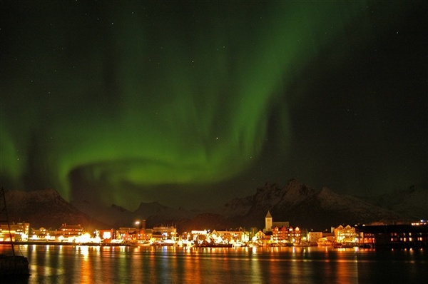

Slide 47
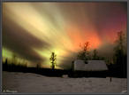
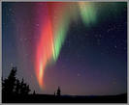

Slide 48
Как возникают полярные сияния в моем возрасте еще сложно понять. В старших классах, когда я познакомлюсь с физикой, я более глубоко изучу этот вопрос, а пока мне понятно, что это чудесное явление напрямую связано с энергией солнца. Возникает и возникнет еще много вопросов, ответ на которые мне предстоит найти.

Slide 49
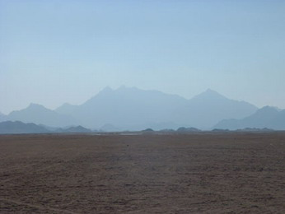

Slide 50
Истории о миражах... Первое же описание миража было сделано древнегреческим историком Диодором Сицилийским: "В Африке в некоторые сезоны, особенно при полном отсутствии ветра, происходят удивительные вещи... В воздухе появляются изображения различных зверей, неподвижных и движущихся. Звери то бегут от зрителя, то преследуют его. Когда они настигают человека, то словно окутывают его холодным туманом"

Slide 51
"...Французский колониальный отряд пересекал алжирскую пустыню. Впереди, километрах в шести от него, шла гуськом стая фламинго. Но когда птицы пересекли границу миража, ноги у них вытянулись и сдвоились, вместо двух у каждой стало по четыре. Ни дать, ни взять - арабский всадник в белом одеянии. Командир отряда, встревожившись, послал разведчика проверить, что за люди в пустыне.

Slide 52
Когда солдат сам проник в зону искривления солнечных лучей, он, конечно, разобрался, с кем имеет дело. Но... вот же он нагнал страху на своих товарищей! Ноги его лошади стали такими длинными, что казалось, он сидит на фантастическом чудовище. Впрочем, такой мираж объясняется элементарно. Изображение птиц и всадника приподнялось над горизонтом в результате рефракции."(Типичный мираж второго класса. Вытянутые же ноги - эффект границы миража.)

Slide 53
Вот какую страну увидел и описал художник В. Переплетчиков, побывавший на Новой Земле в 1913 году: “Густо повалил из пароходной трубы черный дым, заработал пароходный винт. Становище, горы быстро уменьшались в размерах на наших глазах. На безоблачном небе сияло Солнце. Мы выходили в море. Качки нет, чуть плещет зеленовато-синяя волна. С одной стороны беспредельность воды и неба, с другой - цепи береговых гор. Все они покрыты снегом.

Slide 54
Берег уходит мыском в море, но кончается какой-то странной фигурой, как будто берег обломился и висит в воздухе. У дальнего берега плавают какие-то странные белые фигуры, а там, где расстилается беспредельный океан, - там тоже плавают какие-то фантастические предметы: громадный белый гриб на тоненькой ножке, что-то похожее на судно, но не судно, что-то похожее на горы, но не горы, киты - не киты...”

Slide 55
"В 1878 г . в Северной Америке во время войны с индейцами из форта "Авраам Линкольн" вышел отряд карателей. Спустя несколько часов охрана форта с ужасом увидела своих товарищей марширующими по небу. Караул не сомневался, что карательный отряд погиб и на небе - души умерших. Через несколько дней отряд действительно был уничтожен индейцами..."

Slide 56
Солдаты, оставшиеся в форте "Авраам Линкольн", видели обыкновенный мираж. Фантастические, непонятные картины миражей в прошлом воспринимались как своеобразные предзнаменования трагических событий и порождали страх перед неизвестным. Люди верили, что миражи-дело духов воздуха, что они - воздушные призраки. А когда появлялась какая-то особенно красивая картина миража, многие считали, что видят "небесный рай"...

Slide 57
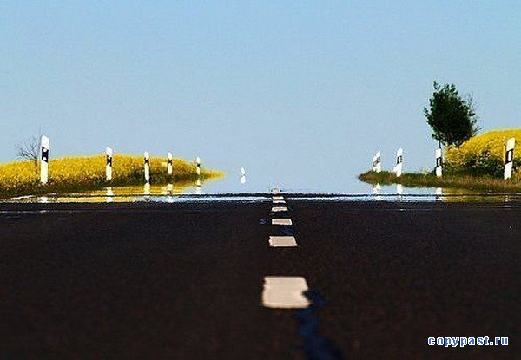

Slide 58
Заключение.
О миражах известно все и ничего. С одной стороны, трудно найти человека, который хоть раз в жизни не видел бы самый простой мираж — голубое озерцо на раскаленном шоссе. Оптики доходчиво, с чертежом и формулами, расскажут об этом явлении. С другой — тысячи людей наблюдали в небе буквально висящие города, причудливые замки и даже целые армии, но вот тут у специалистов нет объяснений этому природному феномену. Изучать миражи практически невозможно, ведь они не появляются по заказу. Их хозяйка, Фата Моргана, всегда оригинальна и непредсказуема.

Slide 59
Источники использованных материалов: 1. http://prikol.i.ua/view/145514/ 2.http://otvet.mail.ru/question/18017545/ 3. http://optika8.narod.ru/History.htm 4.http://chudinov.ru/oshibki/4/ 5. http://chudinov.ru/oshibki/4/ 6.http://www.genon.ru/GetAnswer.aspx?qid=a2152e51-d75b-4e5c-98a0-9e6deb8ce8aa6. 7http://www.log-in.ru/articles/486/ 8. http://science.mir-x.ru/article_read.asp?id=1826 9. http://slovari.yandex.ru/dict/bse/article/00048/39300.htm 10. http://otvetin.ru/another/2224-chto-takoe-mirazh.html 11. http://www.yugzone.ru/articles/240

